Slide 1
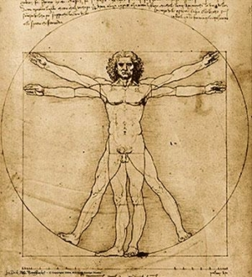
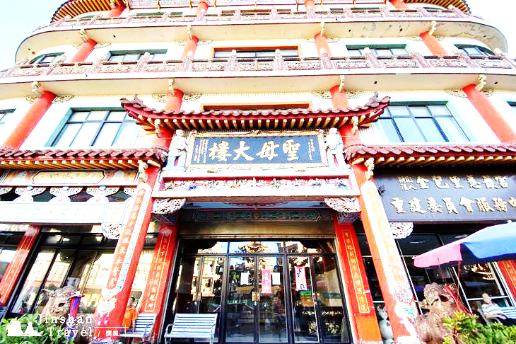
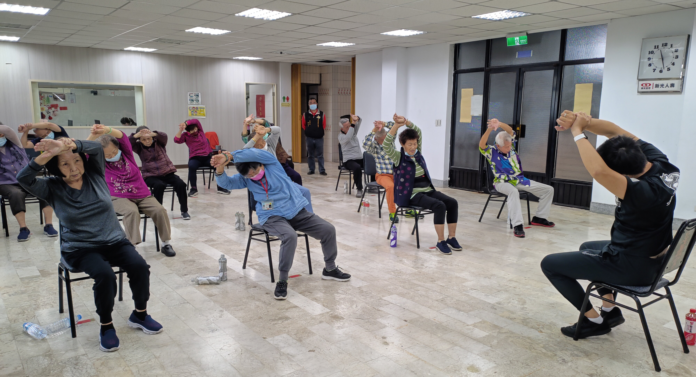
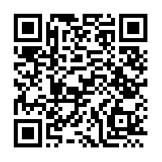
~ 歡迎您加入 ~ 新北市金山區慈護宮 銀髮健身俱樂部
銀齡樂活新動力－全身輕鬆動起來！
課程活動：上下肢肌力、心肺耐力、柔軟度、敏捷度、靜態與動態平
衡等項目之前、後測
活動地點：新北市金山區慈護宮 (新北市金山區金包里街1號之1號)
報名費用：1,000元整
活動時間：2月27日-6月20日，每周二、四下午14時-16時
報名聯絡人：蔡文程老師、柯淨文老師
0935-696019 0910-791197
報名資格：滿65歲
補助單位：衛生福利部國民健康署/新北市政府衛生局
輔導單位：新北市金山區慈護宮
執行單位：聖約翰科技大學 休閒運動與觀光管理系
報名網址：https://www.beclass.com/rid=284d6f865ab61adf32f8
報名連結

